Slide 1
RESTITUTION DÉTAILLÉE
Nicephos · admin
Audit des parcours utilisateurs,
de l’ergonomie et de l’accessibilité
Admin du serveur de test : import, complétion, séries, ouverture ; clavier et mobile.
2026-10-10

Slide 2
MÉTHODE
02
Périmètre, preuves et limites
Admin du serveur de test : import, complétion, séries, ouverture ; clavier et mobile.
Méthodologie
Limites explicites
● 5 parcours rejoués (Playwright), photos de 24 Mpx
● Mesures : actions, écrans, durées, cibles
● Revue du code (fichier:ligne)
● Bastien & Scapin, ISO 9241-110, WCAG 2.2 AA
● Maquettes dans le style réel
● Lecteur d’écran non testé
● Zoom 200 % et contrastes élevés non testés
● Durées mesurées sur un serveur chargé
● Pas de test avec les auteurs
● Maquettes statiques
NICEPHOS · ADMIN · AUDIT DÉTAILLÉ UX, UI & ACCESSIBILITÉ
02

Slide 3
SYNTHÈSE
03
État global et décision
Admin sûre mais pensée « une photo à la fois » : 42 s d’attente muette à l’import, 20 actions pour compléter 3 photos, 12 pour les classer. Fondations saines ; passer au travail par lot.
42 s
03
4 / photo
03
d’attente sans progression pour 3 photos de 24 Mpx
actions pour compléter et publier 3 photos (9 écrans)
actions pour changer la série d’une photo
tabulations pour atteindre l’import (pas de lien d’évitement)
Décision proposée
Lancer la vague 1 (import avec progression) puis la vague 2 (travail par lot), avant la refonte des séries.
NICEPHOS · ADMIN · AUDIT DÉTAILLÉ UX, UI & ACCESSIBILITÉ
03

Slide 4
POINTS FORTS
04
Patrons à préserver et à étendre
Éviter un refonte global lorsque des solutions robustes existent déjà dans le produit.
04
Brouillons
04
Refus précis
04
Erreurs reliées
Rien n’est publié par accident : l’import crée des brouillons, la publication est un geste explicite.
Un fichier refusé est nommé avec sa raison et n’empêche pas le reste du lot.
Saisie conservée, champ signalé (aria-invalid) et message relié (aria-describedby).
04
Clavier
04
Suppression sûre
04
Aide en contexte
Le glisser-déposer de la liste a ses boutons ↑ ↓ ; focus visible de 2 px ; contrastes AA.
Aucune suppression d’un seul clic ; conséquences annoncées.
Chaque écran mène à sa section d’aide.
NICEPHOS · ADMIN · AUDIT DÉTAILLÉ UX, UI & ACCESSIBILITÉ
04

Slide 5
RIGUEUR
05
Niveaux de preuve et formulation
La confiance du constat détermine la force de la conclusion.
CROSS-CONFIRMED
Runtime + code
Constat confirmé
RUNTIME-CONFIRMED
Observation directe
Comportement confirmé sur l’état testé
CODE-CONFIRMED
Implémentation ou calcul
Constat d’implémentation confirmé
RISK
Preuve incomplète
Risque à vérifier
NOT-TESTED
Moyen absent
Écart de couverture, pas une conformité
NICEPHOS · ADMIN · AUDIT DÉTAILLÉ UX, UI & ACCESSIBILITÉ
05

Slide 6
PARCOURS J1
06
Importer un lot de photos
Persona : Auteur, après une séance (lot de 10 à 50 photos) · Objectif : Voir ses photos dans l’admin, prêtes à compléter
Score 4/10
Parcours observé
Frictions
Parcours cible
● Ouvrir Photos
● Choisir auteur et série du lot (avant les photos)
● Glisser ou choisir les fichiers (seul le nombre s’affiche)
● Cliquer Importer
● Attendre 42 s devant un message fixe, bouton grisé
● Arriver sur la liste des brouillons ; le fichier invalide n’est signalé qu’à la fin
● Aucune progression ni état par photo pendant 42 s
● Fichier invalide découvert après tout l’envoi
● Un second glisser remplace le lot au lieu de l’ajouter
● Quitter la page interrompt l’import, sans annulation possible
● Déposer les photos (n’importe quand, en plusieurs fois)
● Voir chaque photo : vignette, envoi en %, traitement, prête
● Fichiers invalides refusés immédiatement
● Continuer pendant le traitement, ou annuler
● Passer à « Compléter » dès la première photo prête
actions : 3 · écrans : 2 · changements d’écran : 0 · attentes : 42 s sans progression (3 × 24 Mpx)
NICEPHOS · ADMIN · AUDIT DÉTAILLÉ UX, UI & ACCESSIBILITÉ
06

Slide 7
PARCOURS J2
07
Compléter et publier les photos importées
Persona : Auteur · Objectif : Titre, lieu, date, série, puis publication du lot
Score 3/10
Parcours observé
Frictions
Parcours cible
● Filtrer les brouillons
● Ouvrir la fiche d’une photo
● Saisir titre, lieu, date ; cocher Publiée ; Enregistrer
● Revenir à la liste
● Recommencer pour chaque photo
● Aucune action groupée : effort proportionnel au nombre de photos
● Date au format imposé : « 10/2026 » refusé
● Titre par défaut « DSCF0241 » publiable tel quel
● Voir tout le lot sur un écran (tableau éditable)
● Sélectionner tout, appliquer série, lieu et date en une fois
● Corriger les titres en place
● Publier la sélection
actions : 20 pour 3 photos (6 à 8 par photo) · écrans : 9 · changements d’écran : 3 · attentes : aucune
NICEPHOS · ADMIN · AUDIT DÉTAILLÉ UX, UI & ACCESSIBILITÉ
07

Slide 8
PARCOURS J3
08
Gérer les séries
Persona : Auteur · Objectif : Créer, renommer, ordonner, supprimer une série
Score 4/10
Parcours observé
Frictions
Parcours cible
● Ouvrir Séries : une pile de formulaires (nom, adresse, Enregistrer, ↑ ↓, Supprimer)
● Faire défiler jusqu’à « Nouvelle série » (sous la ligne de flottaison)
● Créer : la série arrive en dernier
● Monter en tête : 1 clic par place (4 clics)
● Supprimer une série non vide : le refus n’apparaît qu’après ouverture
● Formulaires toujours ouverts : risque de modification involontaire
● Adresse technique (slug) au premier plan
● Pas de couverture ni d’accès aux photos de la série
● Suppression bloquée sans chemin de résolution
● Voir les séries en cartes (couverture, nombre de photos)
● « Nouvelle série » en tête, nom puis Entrée
● Glisser une carte (↑ ↓ au clavier)
● Supprimer : déplacer les photos vers une autre série dans le même geste
actions : 7 (créer et monter en tête : 6) · écrans : 1 (page de 1262 px) · changements d’écran : 0 · attentes : aucune
NICEPHOS · ADMIN · AUDIT DÉTAILLÉ UX, UI & ACCESSIBILITÉ
08

Slide 9
PARCOURS J4
09
Classer des photos dans une série
Persona : Auteur · Objectif : Mettre 3 photos existantes dans une nouvelle série
Score 2/10
Parcours observé
Frictions
Parcours cible
● Ouvrir la fiche de la photo
● Changer la série
● Enregistrer
● Revenir à la liste
● Recommencer pour chaque photo
● Aucune sélection multiple dans la liste
● Effort linéaire : 40 actions pour 10 photos
● Cocher les photos dans la liste
● « Changer de série » dans la barre d’actions
● Confirmer
actions : 12 pour 3 photos · écrans : 9 · changements d’écran : 3 · attentes : aucune
NICEPHOS · ADMIN · AUDIT DÉTAILLÉ UX, UI & ACCESSIBILITÉ
09

Slide 10
PARCOURS J5
10
Choisir les photos de l’ouverture
Persona : Auteur · Objectif : Composer le diaporama de l’accueil
Score 6/10
Parcours observé
Frictions
Parcours cible
● Ouvrir Réglages
● Faire défiler jusqu’à l’ouverture
● Cocher jusqu’à 8 photos parmi toutes les publiées
● Enregistrer
● Ordre imposé (celui de la galerie)
● Au-delà de 8, les photos en trop sont ignorées sans avertissement
● Choisir les photos
● Les ordonner par glisser
● Voir le compteur « 5 / 8 »
actions : 1 par photo + 1 · écrans : 1 · changements d’écran : 0 · attentes : aucune
NICEPHOS · ADMIN · AUDIT DÉTAILLÉ UX, UI & ACCESSIBILITÉ
10

Slide 11
RÉFÉRENTIELS
11
Couverture de l’analyse
La conformité est évaluée au niveau du parcours et des composants transverses.
Bastien & Scapin
ISO 9241
WCAG / RGAA
● Guidage
● Charge de travail
● Contrôle explicite
● Gestion des erreurs
● Homogénéité & codes
● Adéquation à la tâche
● Auto-description
● Maîtrise
● Tolérance aux erreurs
● Lisibilité
● Perception & contrastes
● Clavier & focus
● Compréhension & erreurs
● Robustesse sémantique
● Zoom, reflow & cibles
NICEPHOS · ADMIN · AUDIT DÉTAILLÉ UX, UI & ACCESSIBILITÉ
11

Slide 12
NON-CONFORMITÉS
12
Majeur — constats 1 à 3
8 constat(s) classé(s) majeur(s).
■ MAJEUR
F-M01
■ MAJEUR
F-M02
■ MAJEUR
F-M03
Import : 42 s sans progression
Import tout-ou-rien, sans annulation
Fichiers invalides vus trop tard
Bastien & Scapin — Guidage (feedback immédiat) · ISO 9241-110 — Autodescription, contrôlabilité
Bastien & Scapin — Contrôle explicite · ISO 9241-110 — Contrôlabilité, tolérance aux erreurs
Bastien & Scapin — Gestion des erreurs (prévention) · Bastien & Scapin — Charge de travail
L’auteur ne sait pas si l’import avance ni combien de temps attendre
Une coupure réseau ou un clic ailleurs pendant l’envoi interrompt le lot sans indiquer quelles photos sont arrivées
L’auteur attend la fin pour apprendre qu’un fichier n’est pas pris en charge
Envoi photo par photo avec % ; traitement en arrière-plan avec état par photo ; total du lot et temps restant.
Une requête par photo ; « Annuler le reste », « Réessayer » ; traitement poursuivi si l’onglet se ferme.
Lister les fichiers au dépôt, refuser aussitôt les invalides, cumuler les dépôts successifs.
NICEPHOS · ADMIN · AUDIT DÉTAILLÉ UX, UI & ACCESSIBILITÉ
12

Slide 13
NON-CONFORMITÉS
13
Majeur — constats 4 à 6
8 constat(s) classé(s) majeur(s).
■ MAJEUR
F-M04
■ MAJEUR
F-M05
■ MAJEUR
F-M06
Compléter photo par photo : 20 actions
Aucune sélection multiple
Séries : des formulaires, pas des séries
Bastien & Scapin — Charge de travail (actions minimales) · ISO 9241-110 — Adéquation à la tâche
Bastien & Scapin — Charge de travail · ISO 9241-110 — Adéquation à la tâche
Bastien & Scapin — Guidage (groupement, distinction) · Bastien & Scapin — Signifiance des codes
Le coût croît avec le lot (≈ 67 actions pour 10 photos)
Reclasser, publier ou dépublier plusieurs photos impose un aller-retour par photo
Lecture difficile (aucun visuel), modification involontaire possible, adresse technique au premier plan, aucun accès aux photos d’une série
Écran « Compléter le lot » : tableau éditable, « Appliquer aux n », « Publier les n ».
Cases à cocher et barre d’actions : publier, dépublier, changer de série, supprimer.
Cartes avec couverture et nombre de photos ; « Voir les photos » ; renommer en place.
NICEPHOS · ADMIN · AUDIT DÉTAILLÉ UX, UI & ACCESSIBILITÉ
13

Slide 14
NON-CONFORMITÉS
14
Majeur — constats 7 à 8
8 constat(s) classé(s) majeur(s).
■ MAJEUR
F-M07
■ MAJEUR
F-M08
Séries : créer, ordonner, supprimer
Pas de lien d’évitement (2.4.1)
Bastien & Scapin — Gestion des erreurs (correction) · Bastien & Scapin — Charge de travail
WCAG 2.4.1 Contourner des blocs (A) · Bastien & Scapin — Charge de travail
On cherche où créer
Au clavier, chaque page impose de traverser les 12 entrées du menu
« Nouvelle série » en tête ; glisser les cartes ; supprimer en déplaçant les photos.
Lien « Aller au contenu » en premier élément focusable ; « Aller à l’import » sur Photos.
NICEPHOS · ADMIN · AUDIT DÉTAILLÉ UX, UI & ACCESSIBILITÉ
14

Slide 15
NON-CONFORMITÉS
15
Mineur — constats 1 à 3
6 constat(s) classé(s) mineur(s).
● MINEUR
F-m01
● MINEUR
F-m02
● MINEUR
F-m03
Date au format imposé
Auteur et série demandés avant les photos
Mobile : en-tête de 256 px
Bastien & Scapin — Gestion des erreurs (prévention) · ISO 9241-110 — Tolérance aux erreurs
ISO 9241-110 — Conformité aux attentes · Bastien & Scapin — Compatibilité
WCAG 2.5.8 Taille de la cible (AA) — respecté (≥ 24 px) · Objectif de conception 44 × 44 px (WCAG 2.5.5 AAA)
Erreur évitable à chaque saisie « naturelle »
L’ordre inverse du geste naturel (on part des photos) et un lot mixte impose plusieurs imports.
Sur téléphone, le contenu commence bas
Champ mois et formats tolérés (10/2026, oct. 2026) normalisés en 2026-10.
Déposer d’abord ; auteur et série par défaut, modifiables ensuite.
Menu replié sous 720 px ; cibles de 44 px sur mobile.
NICEPHOS · ADMIN · AUDIT DÉTAILLÉ UX, UI & ACCESSIBILITÉ
15

Slide 16
NON-CONFORMITÉS
16
Mineur — constats 4 à 6
6 constat(s) classé(s) mineur(s).
● MINEUR
F-m04
● MINEUR
F-m05
● MINEUR
F-m06
Ouverture : ordre imposé, limite muette
Liste des photos trop basse (754 px)
Titres « DSCF… » publiables
Bastien & Scapin — Contrôle explicite · Bastien & Scapin — Gestion des erreurs
Bastien & Scapin — Densité informationnelle
Bastien & Scapin — Gestion des erreurs (prévention)
L’auteur ne compose pas son diaporama
La page Photos montre une seule ligne sans défilement
Risque de publier « DSCF0241 » sur le site.
Sélection ordonnée par glisser, compteur « 5 / 8 », cases bloquées à 8.
Import en bouton, filtres compacts, vue grille.
Signaler les titres provisoires ; confirmer avant de publier.
NICEPHOS · ADMIN · AUDIT DÉTAILLÉ UX, UI & ACCESSIBILITÉ
16

Slide 17
ACCESSIBILITÉ
17
Lecture transversale WCAG 2.2 AA / RGAA
Séparer les échecs confirmés, les risques et les tests non réalisés.
Contraste
Cibles
Clavier
5 couple(s) mesuré(s)
Cibles 30 × 34 px : conformes AA (≥ 24), sous l’objectif 44 px mobile.
Focus visible, équivalents clavier ; pas de lien d’évitement (15 tabulations).
Couleur
Sémantique
Statuts et erreurs en texte, pas seulement en couleur.
Libellés et erreurs reliés, aria-live à l’import ; lecteur d’écran non testé.
NICEPHOS · ADMIN · AUDIT DÉTAILLÉ UX, UI & ACCESSIBILITÉ
17

Slide 18
ACCESSIBILITÉ
18
Contrastes mesurés
Un ratio numérique est une preuve ; une impression visuelle ne suffit pas.
Usage
Premier plan
Arrière-plan
Ratio
Seuil
Statut
Texte secondaire
#6B665D
#F6F4EF
5.19:1
4.5:1
Conforme
Bouton principal
#F6F4EF
#1D1C1A
15.49:1
4.5:1
Conforme
Bordure des champs
#8F897F
#F6F4EF
3.16:1
3.0:1
Conforme
Lien Supprimer (limite)
#B5523B
#F6F4EF
4.51:1
4.5:1
Conforme
Bandeau de test
#FFFFFF
#B5523B
4.96:1
4.5:1
Conforme
NICEPHOS · ADMIN · AUDIT DÉTAILLÉ UX, UI & ACCESSIBILITÉ
18

Slide 19
PARCOURS CIBLES
19
Gains potentiels à instrumenter
Les gains sont exprimés comme deltas observables, pas comme ROI inventé.
Importer un lot de photos
Compléter et publier les photos importées
Gérer les séries
Premier retour en < 1 s au lieu de 42 s · Refus immédiat des fichiers invalides
≈ 67 actions → ≈ 15 pour un lot de 10 photos · 9 écrans → 1
Création visible sans défilement · Réordonnancement : 4 clics → 1 geste
Classer des photos dans une série
Choisir les photos de l’ouverture
4 actions par photo → 3 actions au total
Ordre choisi par l’auteur · Limite visible avant l’envoi
NICEPHOS · ADMIN · AUDIT DÉTAILLÉ UX, UI & ACCESSIBILITÉ
19

Slide 20
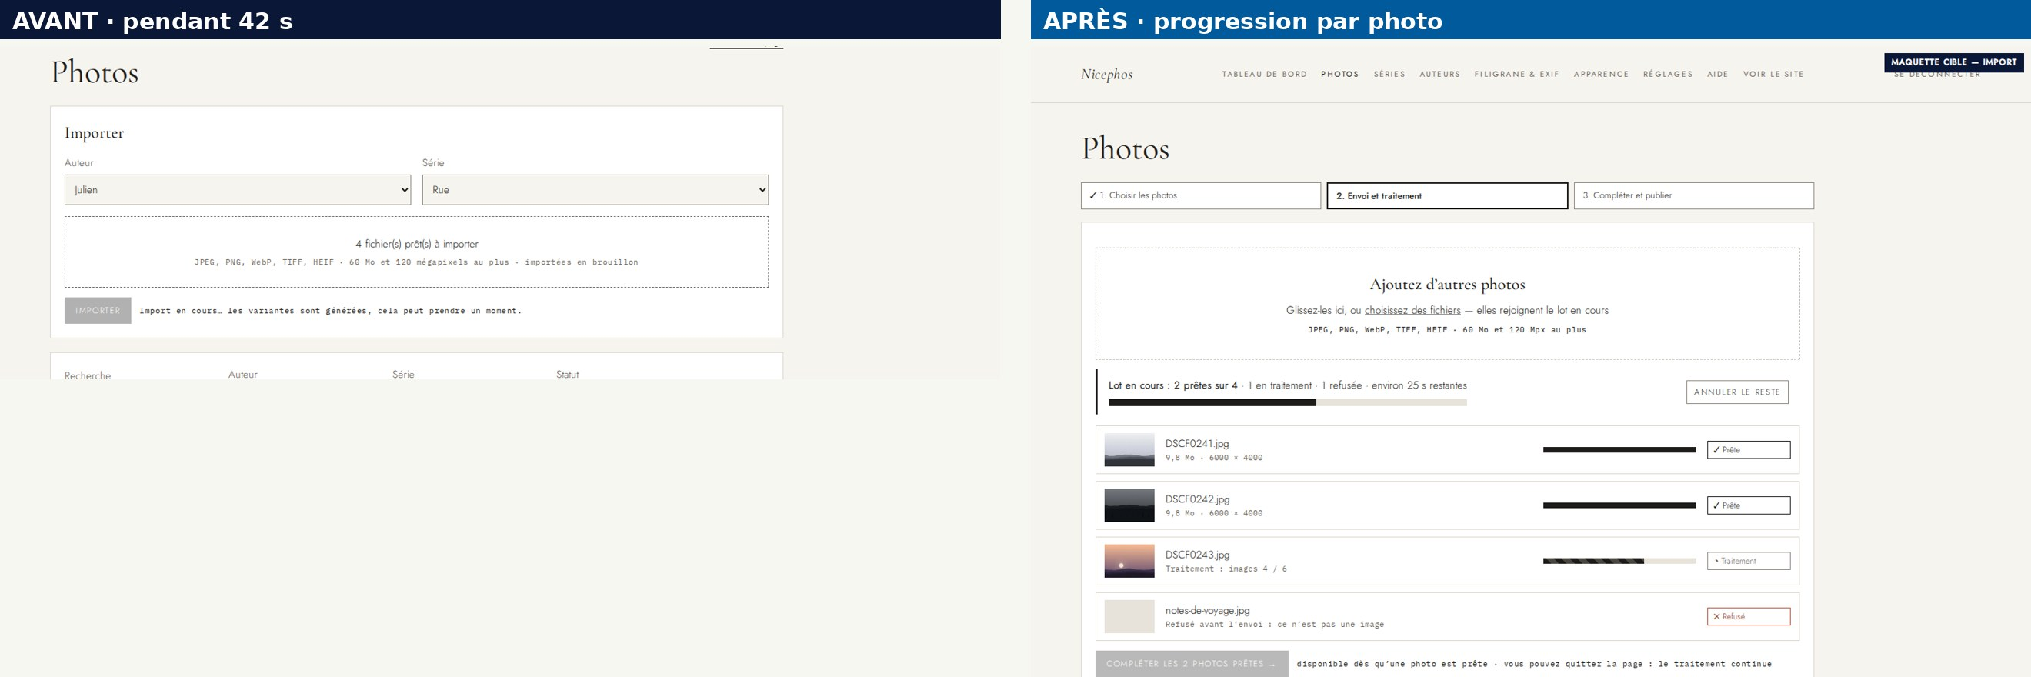
AVANT / APRÈS · MAQUETTE
Import : une progression par photo
● Chaque photo visible dès le dépôt : nom, vignette, poids
● Envoi en %, puis « images 4 / 6 », puis « Prête »
● Fichier invalide refusé avant l’envoi ; annuler, réessayer, quitter sans perdre
Constats traités : F-M01 · F-M02 · F-M03

Slide 21
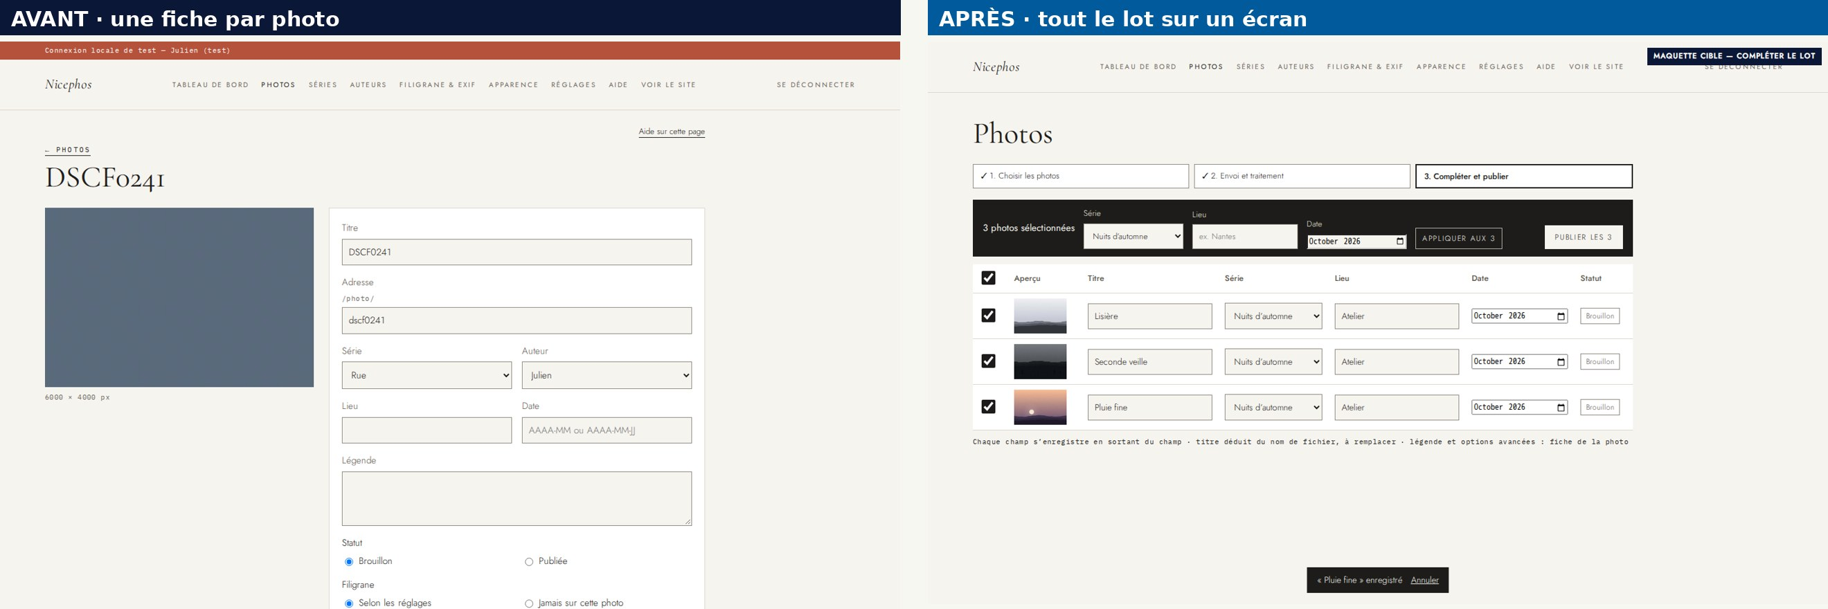
AVANT / APRÈS · MAQUETTE
Compléter tout le lot sur un écran
● Tableau éditable : titre, série, lieu, date (sélecteur de mois)
● « Appliquer aux 3 » puis « Publier les 3 »
● 10 photos : ≈ 67 actions → ≈ 15
Constats traités : F-M04 · F-m01 · F-m06

Slide 22
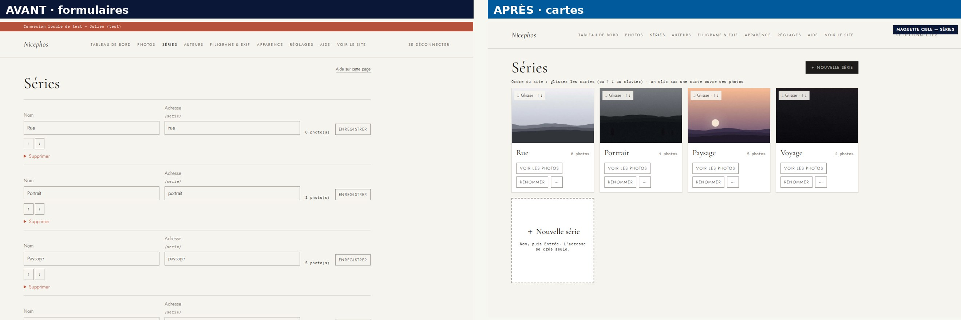
AVANT / APRÈS · MAQUETTE
Séries : des cartes, pas des formulaires
● Couverture, nombre de photos, « Voir les photos »
● « Nouvelle série » en tête ; glisser les cartes (↑ ↓ au clavier)
● Supprimer une série non vide : déplacer ses photos dans le même geste
Constats traités : F-M06 · F-M07

Slide 23
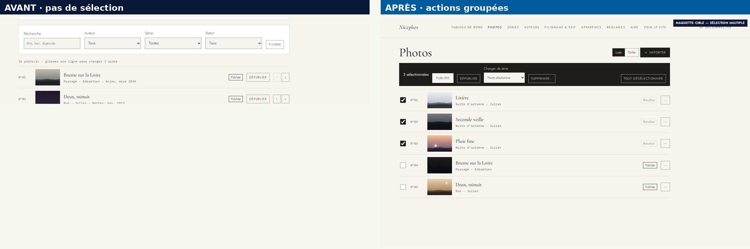
AVANT / APRÈS · MAQUETTE
Photos : sélection multiple
● Cases à cocher, barre d’actions collante
● Publier, dépublier, changer de série, supprimer en une fois
● Classer 10 photos : 40 actions → 3
Constats traités : F-M05 · F-m05

Slide 24
PLAN D’ACTION
24
Feuille de route et validation
Chaque correction doit être reliée à un indicateur et un test de non-régression.
VAGUE 1
1–2 semaines
VAGUE 2
1–2 semaines
VAGUE 3
1 semaine
Import fluide et rassurant
Travailler par lot
Séries visuelles
● Liste des fichiers dès le dépôt, refus immédiats, dépôts cumulés (F-M03)
● Envoi photo par photo avec progression, traitement en arrière-plan avec état (F-M01)
● Annuler, réessayer, quitter sans perdre (F-M02)
● Lien « Aller au contenu » (F-M08)
● Écran « Compléter le lot » : tableau éditable, appliquer aux n, publier les n (F-M04)
● Sélection multiple et barre d’actions dans la liste (F-M05)
● Date tolérante (F-m01), titres provisoires signalés (F-m06)
● Cartes avec couverture, voir les photos, renommer en place (F-M06)
● Création en tête, glisser les cartes, suppression avec déplacement (F-M07)
NICEPHOS · ADMIN · AUDIT DÉTAILLÉ UX, UI & ACCESSIBILITÉ
24

Slide 25
MESURE & GOUVERNANCE
Vérifier le résultat, pas seulement la livraison
● Délai avant le premier retour après dépôt (cible < 1 s)
● Actions pour importer, compléter et publier 10 photos (≈ 70 aujourd’hui ; cible ≤ 20)
● Actions pour classer 10 photos dans une série (40 → ≤ 4)
● Tabulations jusqu’à l’import (15 → 2)
● Lots interrompus récupérés sans réimport (cible 100 %)
● Audit axe sans violation sérieuse ; parcours complets au clavier
Sources & traçabilité
● Serveur de test http://10.21.30.23:3080 (10/10/2026)
● Dépôt Volfieldd/deux-regards (main, commit 90d117d)
● e2e/tests/audit.spec.js (parcours instrumentés)
● views/admin/*.eta, public/admin/admin.js, server/routes/admin.js, server/admin-repo.js
Les limites déclarées restent des tests à planifier, pas des conformités présumées.
NICEPHOS · ADMIN · AUDIT DÉTAILLÉ UX, UI & ACCESSIBILITÉ
25

